Slide 1


Class
Relationship
Associatio
Aggregation
Composition
Dependency

Slide 2

Table of Contents!
Association
Composition
Aggregation
Dependency
hubungan yang menyatakan Aktivitas di antara dua class yang saling “berkomunikasi”.
Part - of relationship
Objek yang dikomposisikan tidak dapat eksis tanpa entitas lainnya.
Has - a relationship
Hubungan antara dua object
Uses - a relationship
Hubungan antar kelas yang lemah

Slide 3

01
Association

Slide 4
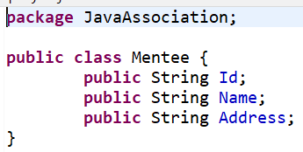
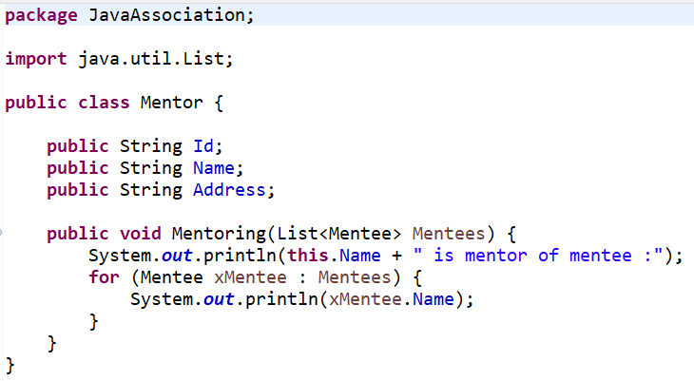
Terdiri dari dua class terpisah yaitu mentee dan mentor. Hubungan asosiasi bisa dilihat dari objectnya. Mentor dapat memiliki banyak Mentee, jadi asosiasinya adalah one-to-many.

Slide 5
02
Aggregation dan Composition

Slide 6
Terdiri dari 3 class yaitu Employee, Address, PersonalData
Aggregation : Employee dan Address
Composition : PersonalData dan Address

Slide 7
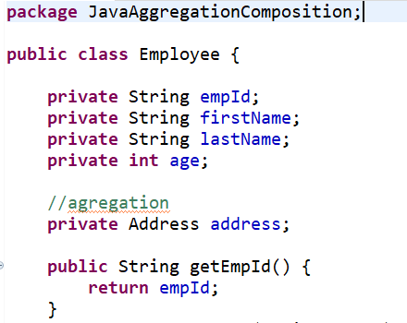
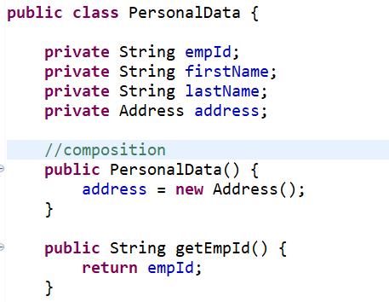

Slide 8
03
Dependency

Slide 9
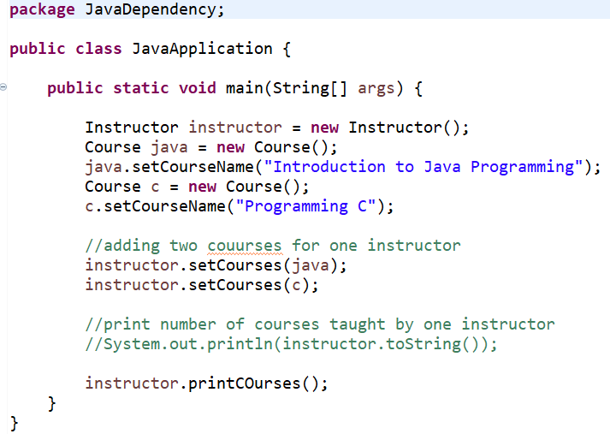
class JavaApplication membutuhkan class Course dan Instructor pada saat akan mengoperasikannya. Class JavaApplication hanya menggunakan saja yang ada di kelas course dan instructor, dan tidak menyimpan data-nya.

Slide 10
Resources
https://qastack.id/programming/11881552/implementation-difference-between-aggregation-and-composition-in-java
https://www.elfanmauludi.id/2021/05/asosiasi-komposisi-agregasi-java.html
https://www.guru99.com/association-aggregation-composition-difference.html

